Slide 1
Проект "Впевнені батьки роми"
Неприбуткова організація "Wide Open School", вул. Д-ра Яанскего 9, 965 01, Ж'яр-над-Гроном, Словаччина
Мірослав Скленка, доктор філософії - Виконавчий директор
www.skoladokoran.sk
info@skoladokoran.sk

Slide 2

Донор:
Фонд "Відкрите суспільство" (Лондон)
Программа "Раннє дитинство"
Підтримка ромських батьків та людей, що доглядають за малими дітьми

Slide 3
Розклад:
Початок проекту: 1 липня 2012 року
Завершення проекту: 31 грудня 2015 року

Slide 4
Місцевості та учасники:
4 місцевості (1 міська місцевість та 3 сільскі місцевості)
Ж'яр-над-Гроном - 2000 ромів (з яких 450 маргіналізованих)
Вальковна - 245 маргіналізованих ромів
Гонтянське Немце - 400 маргіналізованих ромів
Літава - 250 маргіналізованих ромів

Slide 5
Завдання:
Зміцнити ромські сім'ї у сегрегованих та відділених ромьских громадах шляхом надання підтримки ромським батькам (як мамам, так і татусям) щодо виховання їхніх дітей у безпечному, захищеному і турботливому сімейному середовищі
Запропонувати батькам інформацію та знання про розвиток дитини у ранньому віці, про важливість їхньої ролі, інформацію про альтернативні та ефективні прийоми батьківства, сприяти покращенню комунікації та розуміння між батьками та їхніми дітьми, розширенню пізнавальних та навчальних можливостей для їхніх дітей, а також пропагувати позитивне ставлення батьків до освіти

Slide 6
Співпраця з муніципалітетами:
Голови задіяних муніципалітетів підписали Меморандум про розуміння, у якому вони проголосили:
1) Співпрацю з працівниками органів місцевого самоврядування
2) Співпрацю дитячих садків та початкових шкіл
3) Фінансову співпрацю протягом наступних років реалізації проекту.

Slide 7
Захід 1: ДОСЛІДЖЕННЯ
Батьки роми (цільова група) з чотирьох місцевостей (Вальковна, Літава, Гонтянське Немце, Ж'яр-над-Гроном) у регіоні Банська Бистриця брали участь у дослідженні на предмет оцінки потреб.
Кількість респондентів: 110
Дослідження проводилося за підтримки сімейних посередників - існуючих вчителів з названих місцевостей. Респондентам надали анкету, яка містила 30 закритих та 4 відкритих запитання. Запитання були розроблені таким чином, щоб з'ясувати їхні думки щодо чотирьох напрямків: сфера охорони здоров'я, санітарного просвітництва та профілактики; сфера сімейного / дитячого добробуту; співпраця та взаємна комунікація між сім'єю та школою; життя у громаді.

Slide 8
Захід 2: Навчання задіяних працівників
Теми: Курс "Освіта для соціальної справедливості", курс та методологія "Батьківство з упевненістю" - навчальний курс тривалістю 15 днів.
Мета: Сформувати особистості фасилітаторів, що працюють з маргіналізованими ромськими громадами (МРГ) у якості тренерів для інших фасилітаторів, що походять з МРГ; зміцнити впевненість батьків та усвідомлення ними унікального потенціалу своїх дітей, а також їхню впевненість у силі і красі змістовного батьківства, як перспективного початку нового покоління.

Slide 9
Захід 3: Підготовка навчального посібника
Навчальний посібник для фасилітаторів сімейної підтримки, посередників з ромських громад, польових соціальних робітників, польвих робітників сфери охорони здоров'я та представників громад.
Для словацьких та чеських користувачів.

Slide 10
Захід 4: Семінари для батьків
Кожна місцевість:
Тренери - підготовлені в рамках попереднього заходу
Тренінги для ромських матерів та майбутніх матерів - 40 семінарів
Тренінги для ромських татусів та майбутніх татусів - 20 семінарів
Тренінги для вчителів ромський сімей - 3 семінари / 9 днів
Тренінги, що проводилися вчителями ромських сімей для ромських сімей - 20 семінарів

Slide 11
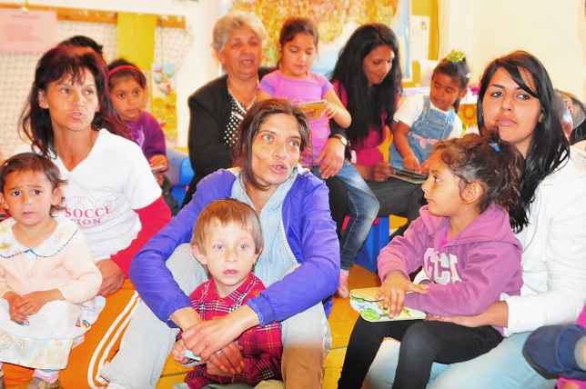

Slide 12
Теми:
Дивовижне немовля; Вчимось пересуватись; Плач та заспокоювання дитини; Спілкування з молодшими дітьми; Соціальний і емоційний розвиток; Тривога і страх відділення, сегрегації; Хто турбується про мене; Зростання самосвідомості; Упевненість дитини, що навчається ходити, у своїх силах; Годування з самого початку; Спостережнення за поведінкою дітей під час їди; Повсякденні предмети; Їжа для малюків, яку можна їсти пальцями;

Slide 13
Швидкі і легкі страви; Фрукти й овочі; Моє тіло, моє здоров'я - здорове харчування; Грай - пригоди у навчанні немовлят; Пересування предметів; Сила гри. Чому я навчаюся?; Все залежить від вас - Чому навчаються мої діти?; Світ навколо нас; Навчання, діагностика розвитку дитини; Різни види ігор; Допомагаємо малюку грати та навчатися; Діти від 1 до 3 років; Іграшки для дітей 1-3 років; Дім - найважливіше місце навчання; Соціальний розвиток та гра; Які іграшки підходять для ігор?; Чи можна гратись і батькам?; Лялька для моєї мами; Граємо - виготовлення іграшок для немовлят та дітей що вчаться ходити;

Slide 14
Іграшки - для нанизування з використанням різних матеріалів; Центр розвитку мови та грамотності; Вчити мову весело; Читання про себе та обговорення; Розмовляємо з дітьми; Безпека дітей; Мультикультурна освіта.

Slide 15
Захід 5: Польові консультації
Освіта та інформування на тему здоров'я матері і дитини:
Польова соціальна робота
Польова робота з охорони здоров'я
Юридичні консультації
Консультації на тему працевлаштування
Після-шкільне навчання
Позашкільна діяльність.

Slide 16
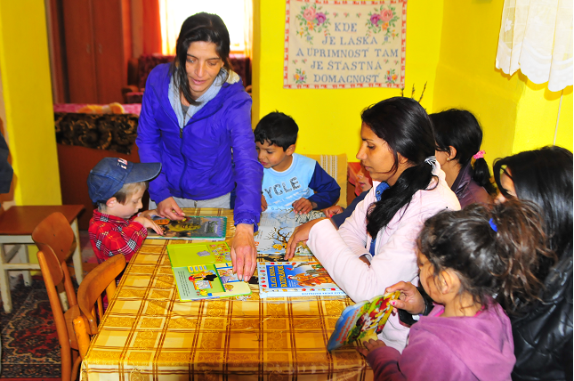

Slide 17
Захід 6: Домашні візити
Зміст та суть візиту відповідає навчальній темі, що вивчається у даний момент, та актуальними потребами сім'ї.
Відвідини кожної сім'ї, що бере участь у проекті, не менше одного разу на місяць.

Slide 18
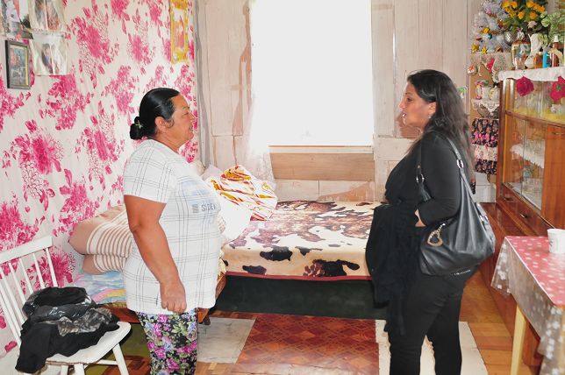

Slide 19
Захід 7: REYN Словаччина
Спілка "Роми раннього віку" (REYN) об'єднує професіоналів та пара-професіоналів, що працюють з дітьми ромів та їхніми сім'ями
Зміст:
Сторінка у Facebook
Веб-сайт
Тренінги (Батьківство з упевненістю, Тренінг "Лялька-персона" (Persona Doll), Освіта для соціальної справедливості)
Навчальні поїздки (Чеська Республіка, Хорватія, Словенія, Великобританія, Румунія)
Пропагувальні заходи (телебачення, радіо, газети, круглі столи, тощо).

Slide 20
Результати:
900 семінарів для ромських матерів, 120 семінарів для ромськів татусів, 2160 домашніх візитів, 450 дітей віком до 6 років залучено до освіти, майже 2880 клієнтів польової консультації з охорони здоров'я
До 100 членів REYN Словаччина
До нашого проекту майже половині дітей доводилося повторно йти у перший клас або відвідувати спеціальну школу, або іти у "нульовий" класс. Протягом навчального року 2014/2015 рр. (останній навчальний рік під час реалізації нашого проекту) лише трьом дітям із сімей, що брали участь у проекті, довелося повторно іти у перший клас, і саме це ми вважаємо нашим найбільшим успіхом.

Slide 21
Продукти:
"Цільове дослідження"
Освітнє відео
Навчальний посібник "Батьківство з упевненістю"
Навчальний посібник "Польова допомога з охорони здоров'я"

Slide 22
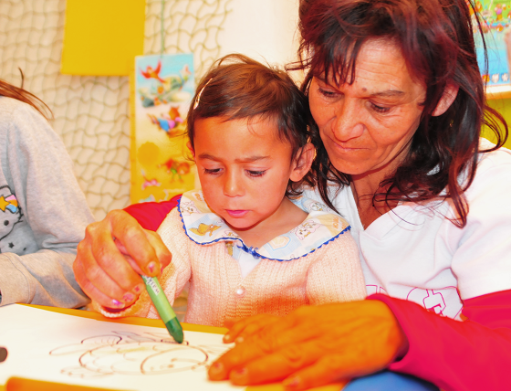
Дякуємо за
увагу!

